Slide 1

RESONEMANG OCH KOMMUNIKATION KAPITEL 6

Slide 2
RÄKNA MED RECEPT

Slide 3
Shima och Konrad ska bjuda tre kompisar på vit chokladmousse med rårörda lingon.
Receptet ser ut så här:
Till 4 – 6 personer
100 g lingon
150 g vit choklad
3 dl vispgrädde
½ dl strösocker (45 g)
¾ dl mjölk

Slide 4
1
Om all mousse gick åt, och alla delade lika,
hur mycket åt då var och en av
lingon
vit choklad
Till 4 – 6 personer
100 g lingon
150 g vit choklad
3 dl vispgrädde
½ dl strösocker (45 g)
¾ dl mjölk
20 g
30 g

Slide 5
2
I receptet står det ½ dl strösocker.
Hur många centiliter är det?
Det ska vara ¾ dl mjölk enligt receptet.
Hur många milliliter är det?
50 cl
75 ml

Slide 6
3
Konrad räknar ut att en liter strösocker väger 9 hg.
Stämmer det?
Förklara hur du tänker.
Ja
Till 4 – 6 personer
100 g lingon
150 g vit choklad
3 dl vispgrädde
½ dl strösocker (45 g)
¾ dl mjölk

Slide 7
4
Vispgrädde och mjölk väger ungefär 100 g per deciliter.
Hur mycket vägde alla ingredienserna till moussen?
670 g
Till 4 – 6 personer
100 g lingon
150 g vit choklad
3 dl vispgrädde
½ dl strösocker (45 g)
¾ dl mjölk

Slide 8
5
Hur mycket strösocker går det åt om man gör en halv sats?
¼ dl
Till 4 – 6 personer
100 g lingon
150 g vit choklad
3 dl vispgrädde
½ dl strösocker (45 g)
¾ dl mjölk

Slide 9
6
Shima och Konrad börjar diskutera hur mycket ett lingon väger.
De lägger ett lingon på vågen men den visar ingen vikt.
Hur ska de då kunna ta reda på hur mycket ett lingon väger?

Slide 10
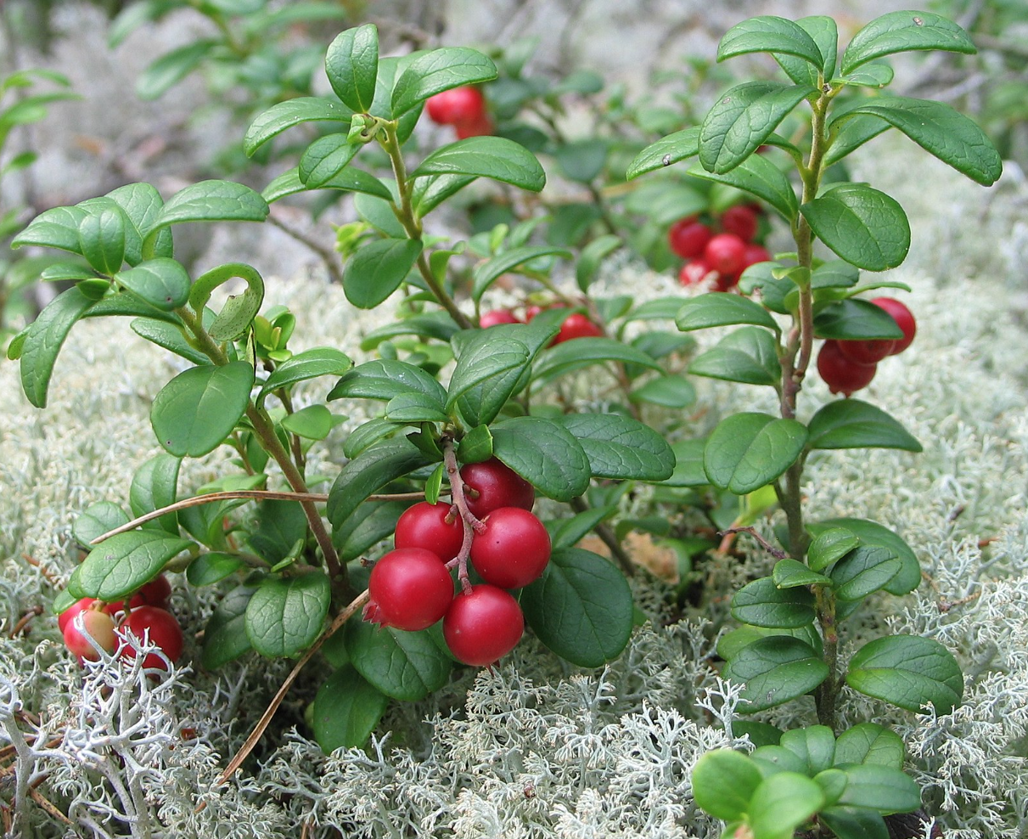
7
Sedan börjar de diskutera hur stor volym ett lingon har.
”Jag tror att det är en milliliter”, säger Shima.
”Nej, det måste vara mer”, säger Konrad.
Kan du komma på någon metod som de kan använda för att ta reda på volymen av ett lingon?

